Slide 1
专题三、等效平衡
（1）什么是等效平衡？
一定条件下，对同一可逆反应，只是起始时加入物质的物质的量不同，而达到化学平衡时，各组分的百分含量(或物质的量分数)均相同，这样的两个平衡状态互称为等效平衡。
等效平衡状态的建立与途径无关，与外界条件和物质用量有关。
（2）等效平衡的解题思想有哪些？
极限转化法、虚拟过程法
Notes:
讲好全等平衡，其他通过理解虚拟过程的方法解决，不详细讲解。

Slide 2
1、恒温恒容下的等效平衡(1)
N₂ ＋ 3H₂ 2NH₃
投料① 1 mol 2 mol
投料② 2 mol 4 mol
平衡② 0.8mol 0.4mol 2.4
极限转化法
投料③ 1 mol 1 mol 2 mol
1 mol N₂
2 mol H₂
使用极限转化法后，与原始加入量相同即为等效平衡(全等平衡)，此时②③为全等平衡。此时，两个平衡的各物质的百分含量相同，n、c也相同。
①
②
1 mol N₂
2 mol H₂
2 mol N₂
4 mol H₂
×
1 mol N₂
2 mol H₂
虚拟②

Slide 3
假设常温下，该反应C(s) ＋ H₂O(g) CO(g) ＋ H₂(g)的K=0.5。V_{容}=1 L
C(s) ＋ H₂O(g) CO(g) ＋ H₂(g)
投料① 1 mol
平衡① 0.5 mol 0.5 mol 0.5 mol
投料② 0.8 mol 0.2 mol 0.2 mol
平衡② 0.8-x mol 0.2+x mol 0.2+x mol
x=0.3; ϕ(H₂O)=33%
投料③ 2 mol
平衡③ 2-y mol y mol y mol
y=0.78; ϕ(H₂O)=44%; α(H₂O)=39%;
Notes:
投料4：0；1；1.

Slide 4
1、恒温恒容下的等效平衡(2)
H₂ ＋ I₂ 2HI
等体积反应
投料① 1 mol 2 mol
压缩时平衡不移动
投料② 2 mol 4 mol
投料③ 0 mol 1 mol 2 mol
1 mol H₂
2 mol I₂
使用极限转化法后，与原始加入量的比值相同即为等效平衡，此时①②③为等效平衡(其中①③为全等平衡)。此时两个平衡的各物质的百分含量相同，n、c成比例改变。
①
②
1 mol H₂
2 mol I₂
2 mol H₂
4 mol I₂
1 mol H₂
2 mol I₂
虚拟②

Slide 5
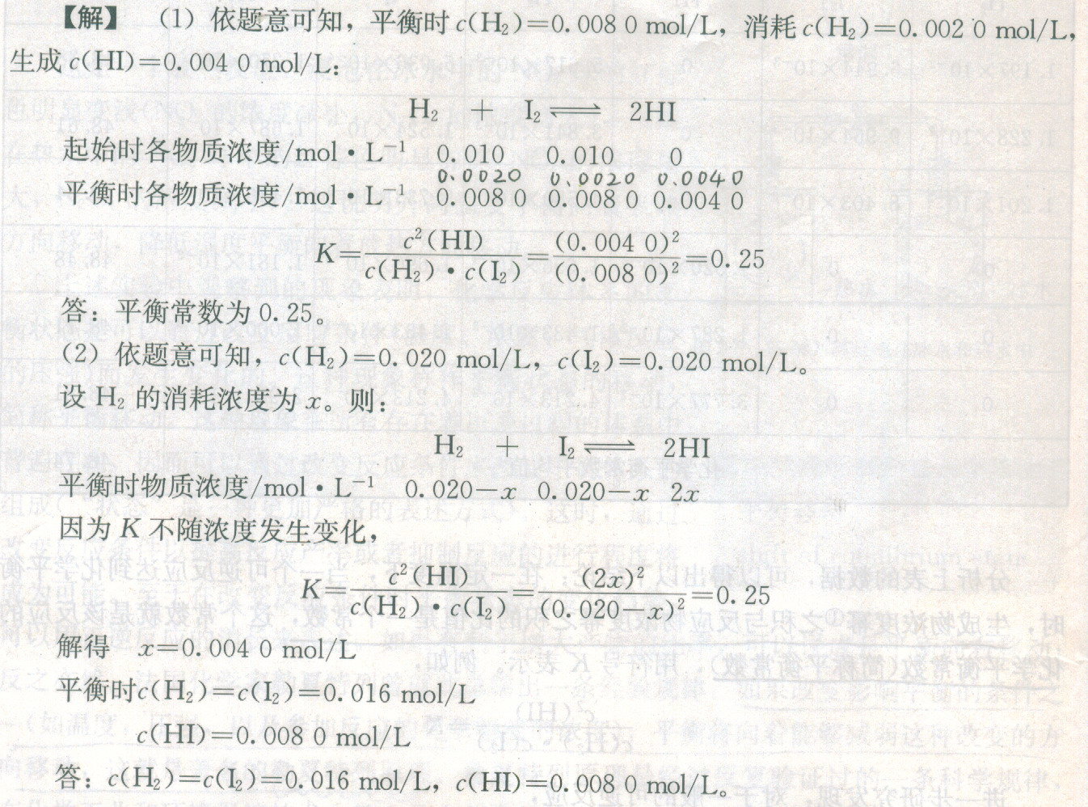
用此题解释
极限转化法
和等效平衡

Slide 6
2、恒温恒压下的等效平衡
N₂ ＋ 3H₂ 2NH₃
投料① 1 mol 2 mol
投料② 2 mol 4 mol
投料③ 1 mol 1 mol 2 mol
使用极限转化法后，与原始加入量的比值相同即为等效平衡，此时①②③为等效平衡。此时两个平衡的各物质的百分含量相同，c相同，n成比例改变。
①
②
2 mol N₂
4 mol H₂
1 mol N₂
2 mol H₂
1 mol N₂
2 mol H₂
1 mol N₂
2 mol H₂
虚拟②

Slide 7
等效平衡小结
条件 | 等效条件 | 结果
恒温恒容 | 投料换算成相同物质表示时 量相同 (极值等量) | 两次平衡时各组分百分量、n、c均相同 （全等平衡）
恒温恒容 (等体积反应) | 投料换算成相同物质表示时 等比例 (极值等比) | 两次平衡时各组分百分量相同，n、c同比例变化
恒温恒压 | 投料换算成相同物质表示时 等比例 (极值等比) | 两次平衡时各组分百分量、c相同，n同比例变化

Slide 8
例1.在一个固定体积的密闭容器中，加入2molA和1molB，发生反应：2A(g) + B(g) 3C(g) + D(g)
达到平衡时，C的浓度为n mol/L，
(1)若维持恒温恒容，按下列四种配比作为起始物质，达到平衡后，C的浓度仍为n mol/L的是： 。
A. 4molA+2molB
B. 2molA+1molB+3molC+1molD
C. 4molC+1molD
D. 3molC+1molD
E. 1molA+0.5molB+1.5molC+0.5molD
(2)C的浓度大于n mol/L的是： 。
(3)将D(g)改为D(s)，则C的浓度仍为n mol/L的是： 。
(4)若将题中“恒温恒容”改为“恒温恒压”，则C的浓度仍为n mol/L的是： 。
DE
ABC
DE
ABDE
Notes:
(3)中是等效平衡的有：

Slide 9
例2. 在温度相同的3个密闭容器中，按不同方式投入反应物，保持恒温、恒压，发生反应CH₃OCH₃(g)＋H₂O(g) 2CH₃OH(g)；ΔH＝＋37 kJ·mol^{－1}，测得反应达到平衡时的数据如下：
下列说法正确的是( )
A. a＋2c>37 B. α₁＋α₂＝1
C. V₁＝2V₃ D. c₁<2c₃
容器 | 甲 | 乙 | 丙
反应物投入量 | 1 mol CH₃OCH₃、 1 mol H₂O | 2 mol CH₃OH | 1 mol CH₃OH
CH₃OH的浓度/mol·L^{－1} | c₁ | c₂ | c₃
反应的能量变化 | 吸收a kJ | 放出b kJ | 放出c kJ
平衡时体积/L | V₁ | V₂ | V₃
反应物转化率 | α₁ | α₂ | α₃
BC

Slide 10
例3. 一定温度下，在恒容密闭容器中发生如下反应：2A(g) + B(g) 3C(g)，若反应开始时充入2 mol A和 2 mol B，达平衡后A的体积分数为a %。其他条件不变时，若按下列四种配比作为起始物质，平衡后A的体积分数大于a %的是
A．2 mol C
B．2 mol A、1 mol B和1 mol He（不参加反应）
C．1 mol B和1 mol C
D．2 mol A、3 mol B和3 mol C
A B

Slide 11
例4．已知2SO₂ (g) + O₂ (g) 2SO₃ (g)；ΔH ＝ －197 kJ·mol⁻¹。向同温、同体积的三个密闭容器中分别充入气体：(甲) 2 mol SO₂和1 mol O₂；(乙) 1 mol SO₂和0.5 mol O₂ ；(丙) 2 mol SO₃ 。恒温、恒容下反应达平衡时，下列关系一定正确的是
A．容器内压强P：P_{甲}＝P_{丙} > 2P_{乙}
B．SO₃的质量m：m_{甲}＝m_{丙} > 2m_{乙}
C．c(SO₂)与c(O₂)之比k：k_{甲}＝k_{丙} > k_{乙}
D．反应放出或吸收热量的数值Q：Q_{甲}＝ Q_{丙} > 2Q_{乙}
B

